Slide 1
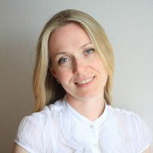
Шардина
Светлана Юрьевна,
учитель
высшей квалификационной категории
МБОУ «Школа № 9
для обучающихся с ограниченными
возможностями здоровья» г. Перми
Краевой конкурс
«PRO –педагог»
Номинация
«PRO – личность педагога»

Slide 2
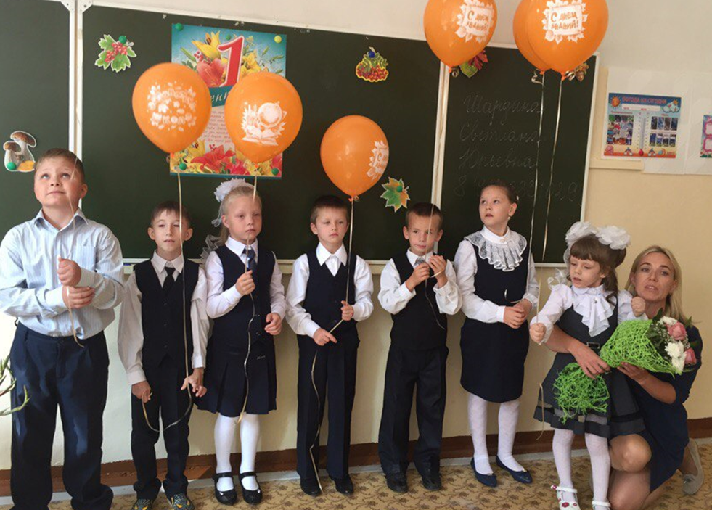
Моим профессиональным кредо
являются слова
«От толерантности к эмпатии,

Slide 3
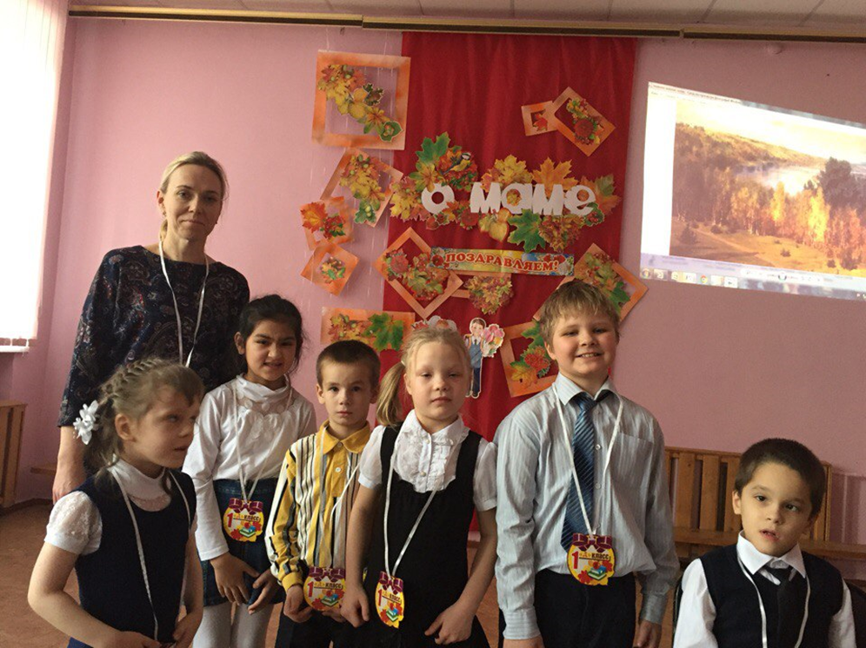
от милосердия к педагогике,

Slide 4
от коррекции к коммуникации,

Slide 5
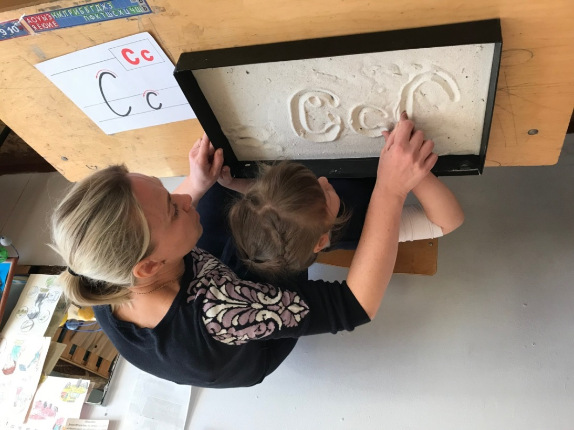
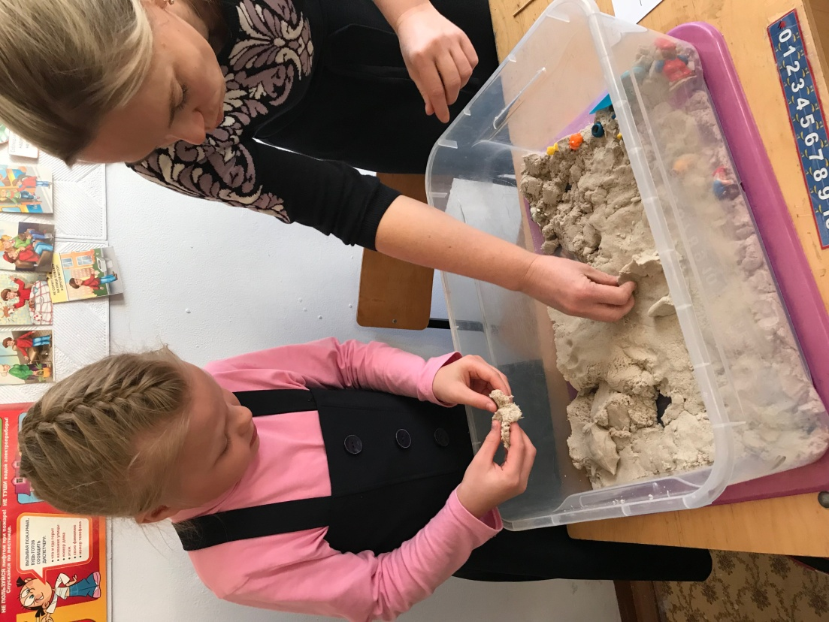
от традиции к инновации».

